Slide 1

Incentivo all'occupazione del percettore del Reddito di Cittadinanza
* Art. 8, decreto legge n. 4/2019
* Circolare INPS del 19 luglio 2019, n. 104
* Accordo 01 agosto 2019 in sede di Conferenza Unificata tra Governo, Regioni e le Province autonome
* Nota ANPAL prot. n. 10878/2019
* Messaggio INPS del 08 novembre 2019, n. 4099
* Art. 1, commi 73-84, legge n. 234/2021
* Messaggio INPS 11 luglio 2022, n. 2766
* Art. 34bis, legge 15 luglio 2022, n. 91

Slide 2
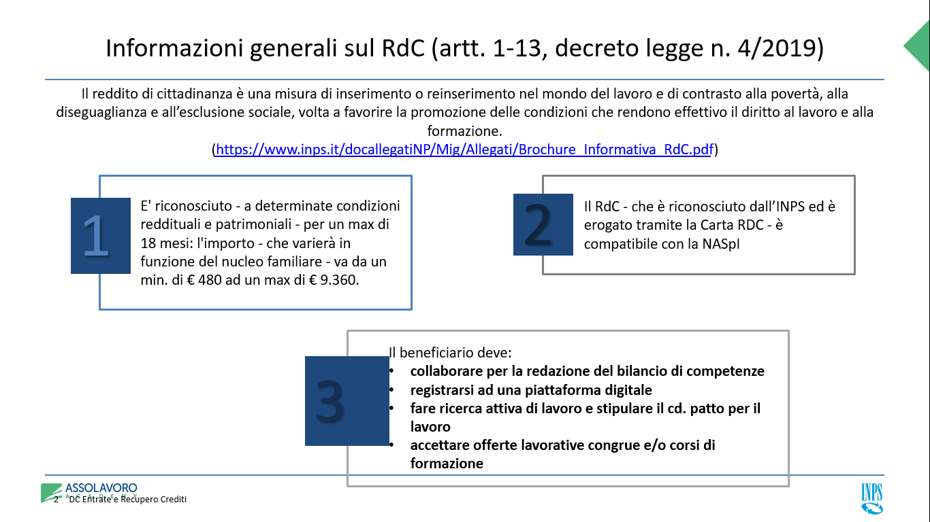

Slide 3
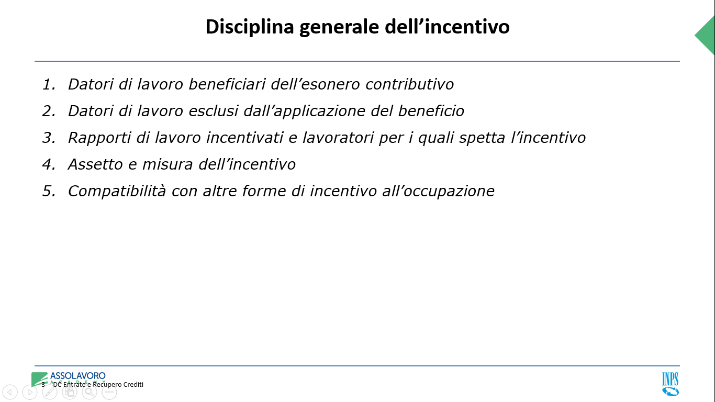

Slide 4
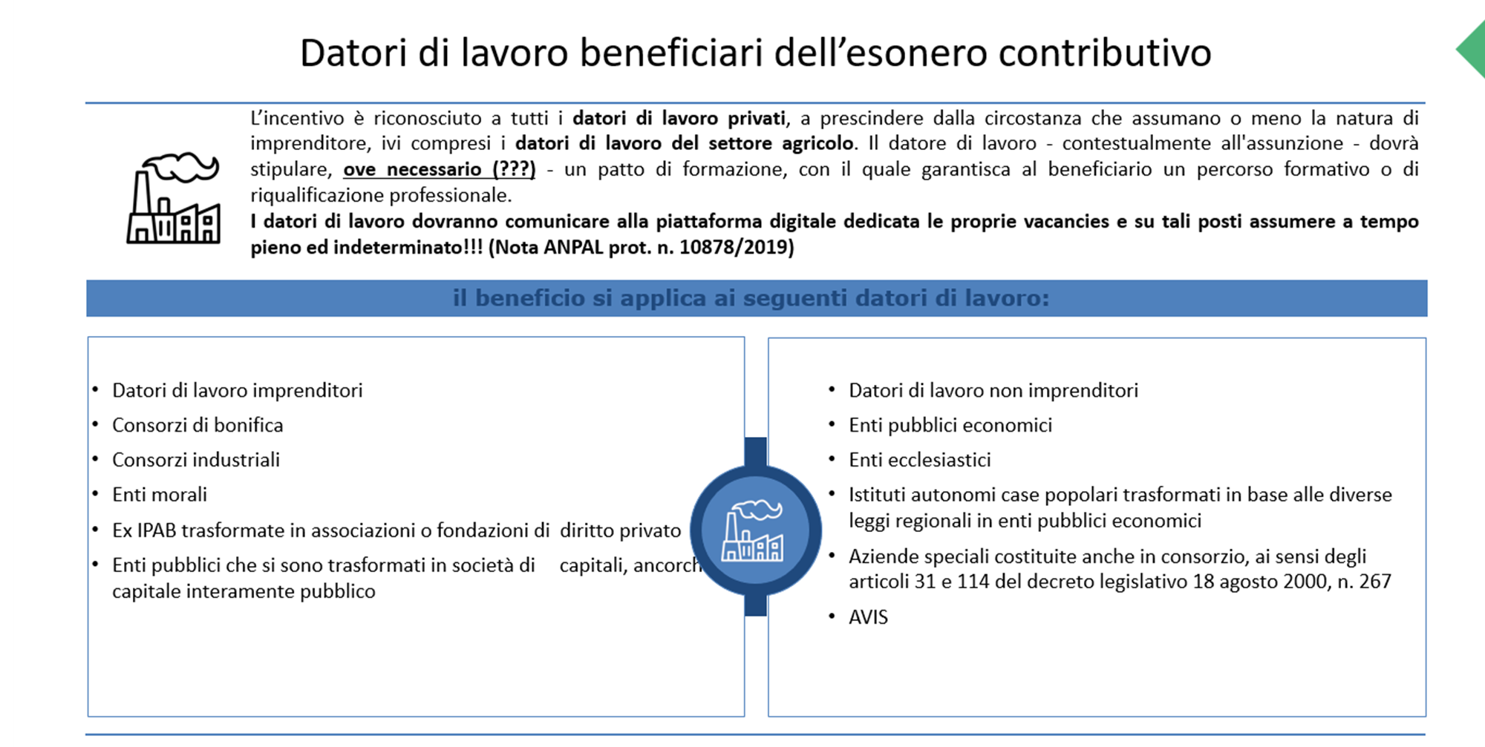

Slide 5
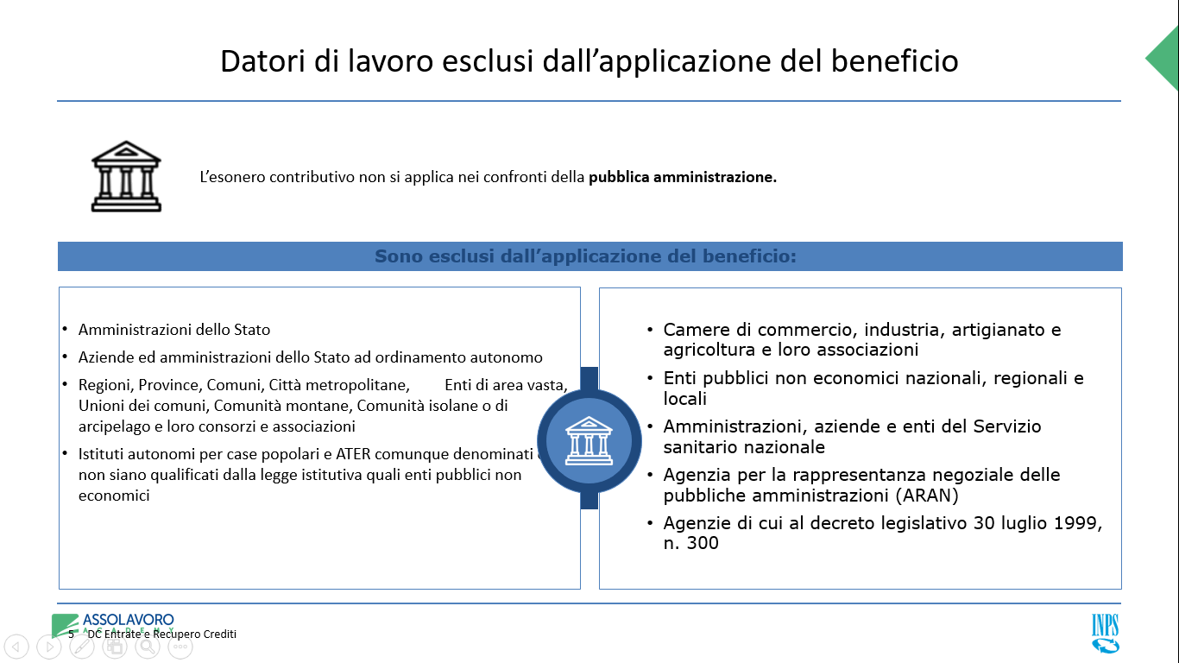


Datori di lavoro esclusi dall’applicazione del beneficio
L’esonero contributivo non si applica nei confronti della pubblica amministrazione.
Sono esclusi dall’applicazione del beneficio:
Amministrazioni dello Stato
Aziende ed amministrazioni dello Stato ad ordinamento autonomo
Regioni, Province, Comuni, Città metropolitane, Enti di area vasta, Unioni dei comuni, Comunità montane, Comunità isolane o di arcipelago e loro consorzi e associazioni
Istituti autonomi per case popolari e ATER comunque denominati che non siano qualificati dalla legge istitutiva quali enti pubblici non economici
Camere di commercio, industria, artigianato e agricoltura e loro associazioni
Enti pubblici non economici nazionali, regionali e locali
Amministrazioni, aziende e enti del Servizio sanitario nazionale
Agenzia per la rappresentanza negoziale delle pubbliche amministrazioni (ARAN)
Agenzie di cui al decreto legislativo 30 luglio 1999, n. 300

Slide 6
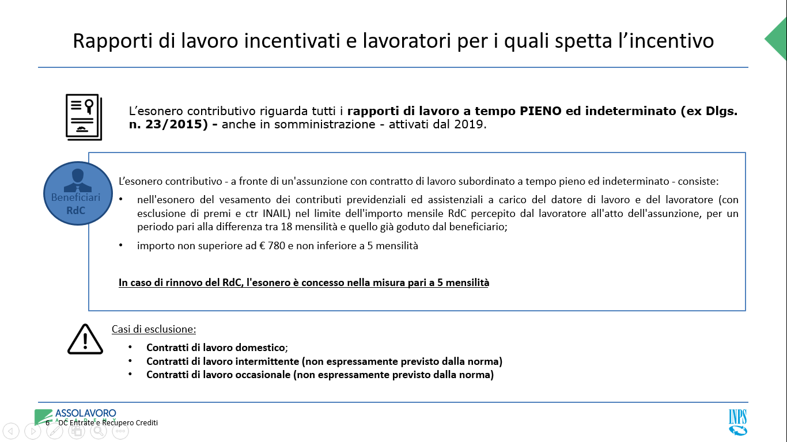

Slide 7
Natura del contratto - le novità della legge n. 234/2021
Fino al 31 dicembre 2021, contratto di lavoro subordinato a tempo pieno ed indeterminato, anche in somministrazione.
A decorrere dal 01 gennaio 2022, ex art. 1, comma 74, legge n. 234/2021, il contratto deve essere “a tempo indeterminato, pieno o parziale, determinato o anche con contratto di apprendistato”, ovvero anche in somministrazione.
Notes:
7

Slide 8
Gestione vacancies - le novità della legge n. 234/2021
Fino al 31 dicembre 2021, i datori di lavoro interessati dovevano comunicare nella piattaforma digitale dedicata (con le modalità previste nella Nota ANPAL prot. n. 10878/2019) le proprie vacancies e su tali posti assumere con contratto a tempo pieno ed indeterminato (anche in apprendistato).
A decorrere dal 2022, ex lege n. 234/2021, è eliminato in capo al datore di lavoro l’onere di comunicare preliminarmente le disponibilità dei posti vacanti alla piattaforma digitale dedicata al Rdc presso l’ANPAL, quale condizione di accesso all’esonero in oggetto.
Notes:
8

Slide 9
Agenzie per il lavoro - le novità della legge n. 234/2021
Le agenzie per il lavoro iscritte all'albo informatico delle ApL, autorizzate dall'ANPAL a offrire i servizi di incontro tra domanda e offerta di lavoro possono svolgere attività di mediazione tra domanda e offerta di lavoro per i beneficiari di Rdc.
In favore delle suddette agenzie per il lavoro, è riconosciuto - per ogni soggetto assunto a seguito della specifica attività di intermediazione - il 20% dell'incentivo in oggetto, che viene decurtato dall’importo spettante al datore di lavoro.
Pertanto, nelle ipotesi in cui un lavoratore venga assunto a seguito della specifica attività di intermediazione e di tale evenienza sia dato rilievo nell’istanza di riconoscimento del beneficio presentata dal datore di lavoro, l’ammontare dell’agevolazione riconoscibile al datore di lavoro sarà decurtato del 20%, che verrà riconosciuto all’agenzia per il lavoro.
Notes:
9

Slide 10
Agenzie per il lavoro - le novità della legge n. 234/2021
Con riferimento alle sole assunzioni effettuate a seguito dell’attività di intermediazione, l’INPS – con Messaggio n. 2766/2022 - ha chiarito che il diritto alla fruizione dell’incentivo è subordinato al rispetto da parte dell’ApL delle condizioni previste dall’art. 1, commi 1175-1176, legge 27 dicembre 2006, n. 296, ossia:
• regolarità degli obblighi di contribuzione previdenziale, ai sensi della normativa in materia di documento unico di regolarità contributiva (DURC);
• assenza di violazioni delle norme fondamentali a tutela delle condizioni di lavoro e rispetto degli altri obblighi di legge;
• rispetto degli accordi e contratti collettivi nazionali, nonché di quelli regionali, territoriali o aziendali, sottoscritti dalle Organizzazioni sindacali dei datori di lavoro e dei lavoratori comparativamente più rappresentative sul piano nazionale.
Notes:
10

Slide 11
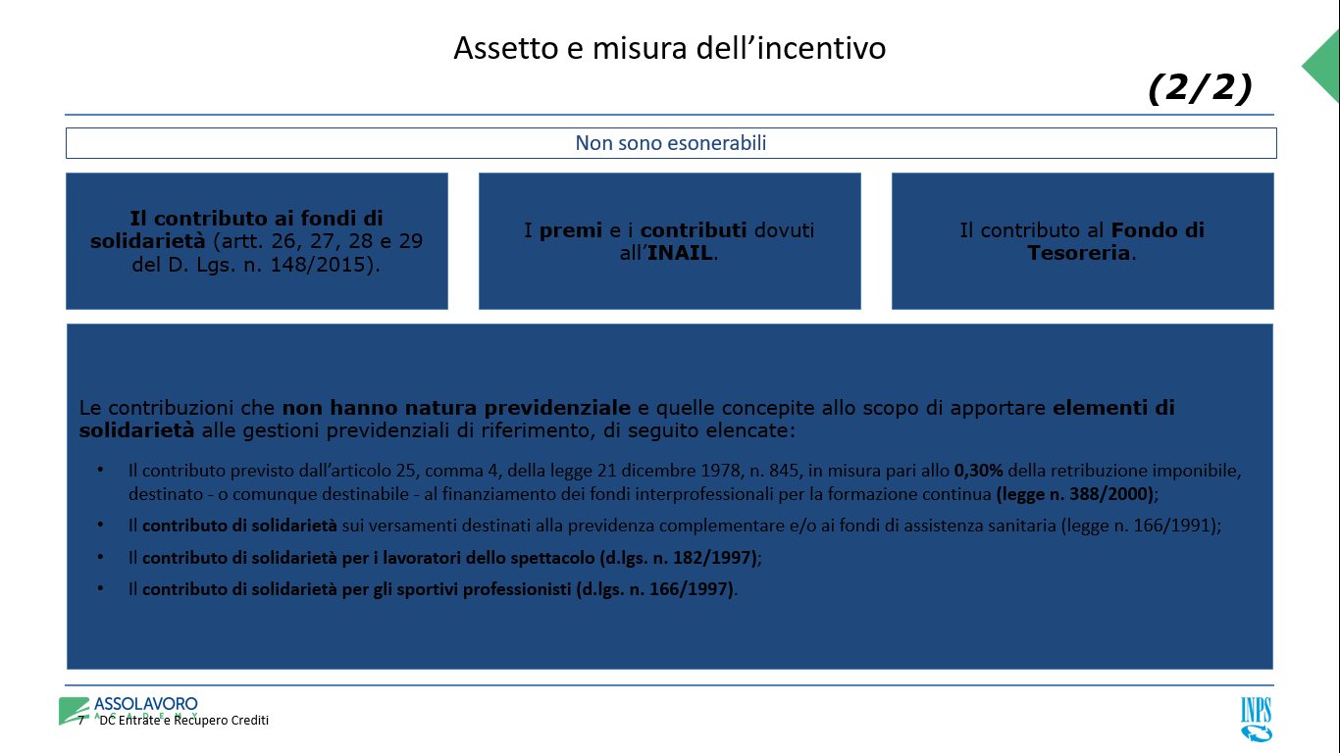

Slide 12
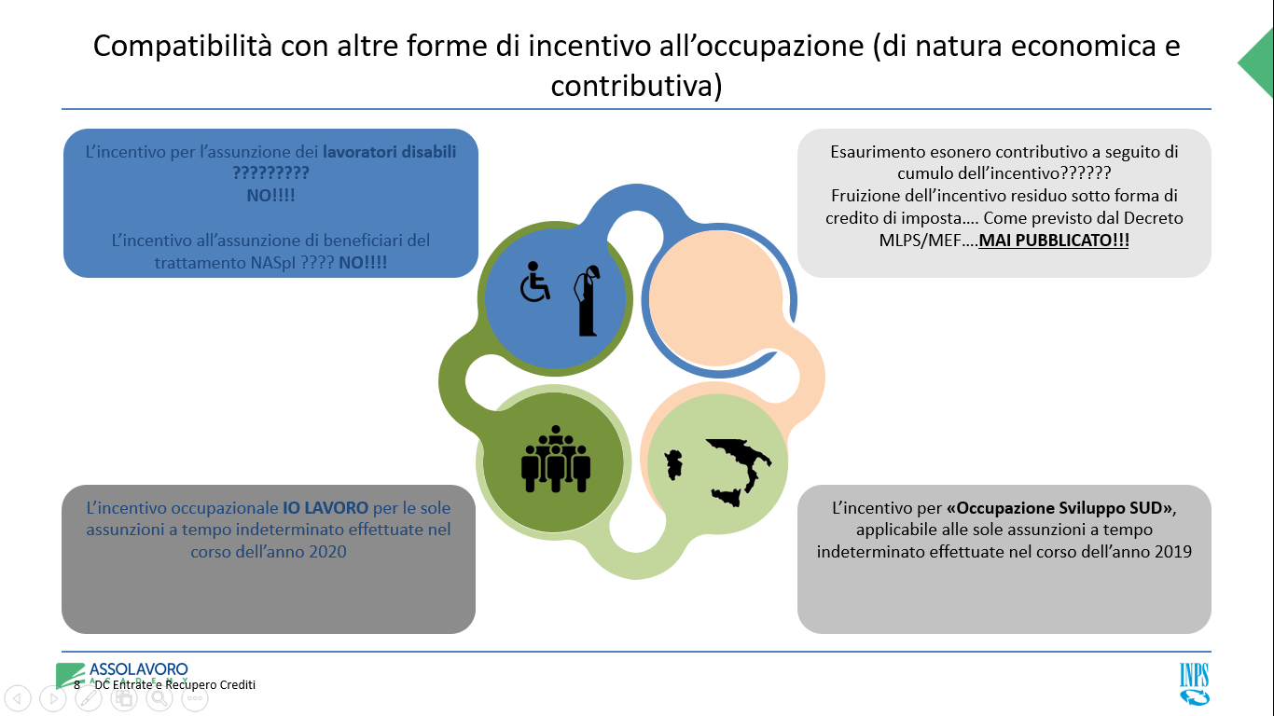

Slide 13
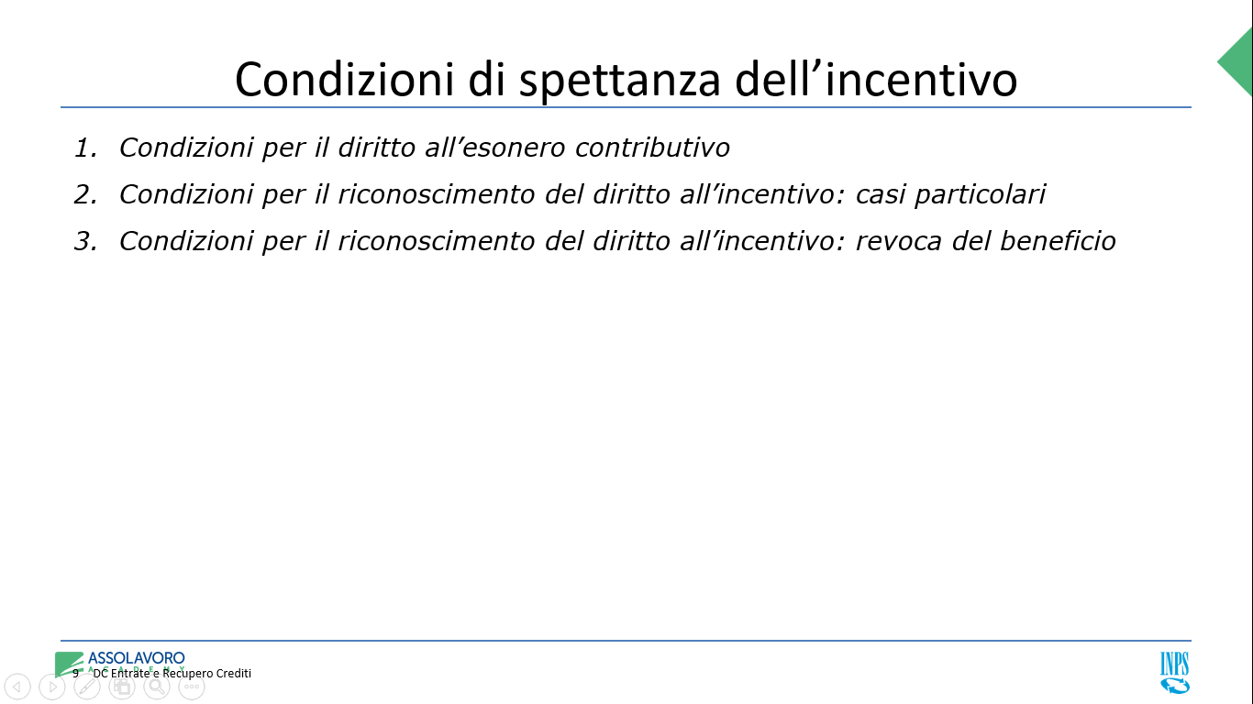
.

Slide 14
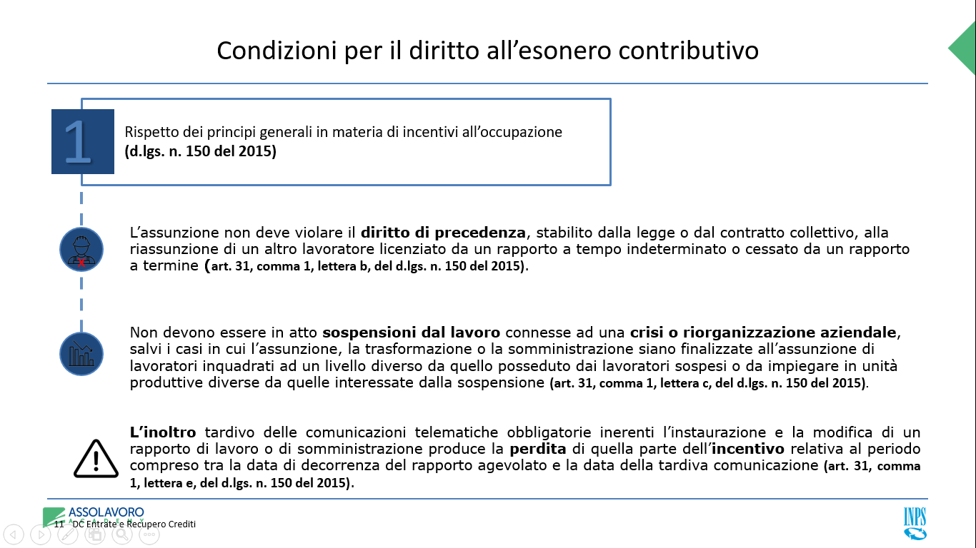

Slide 15
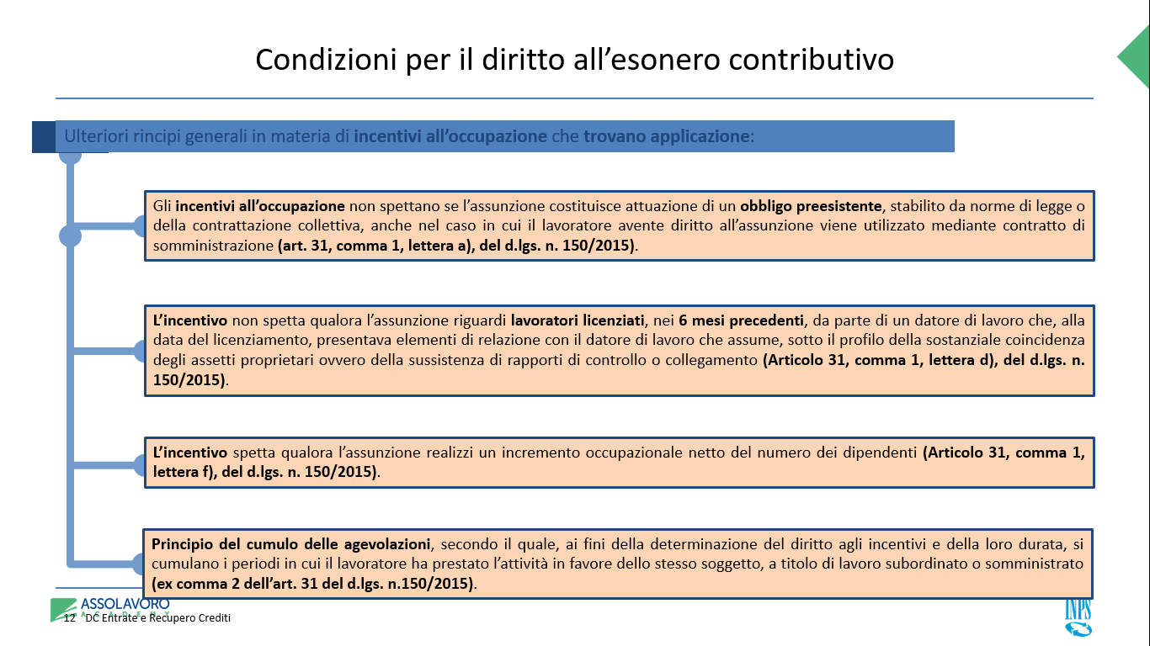

Slide 16
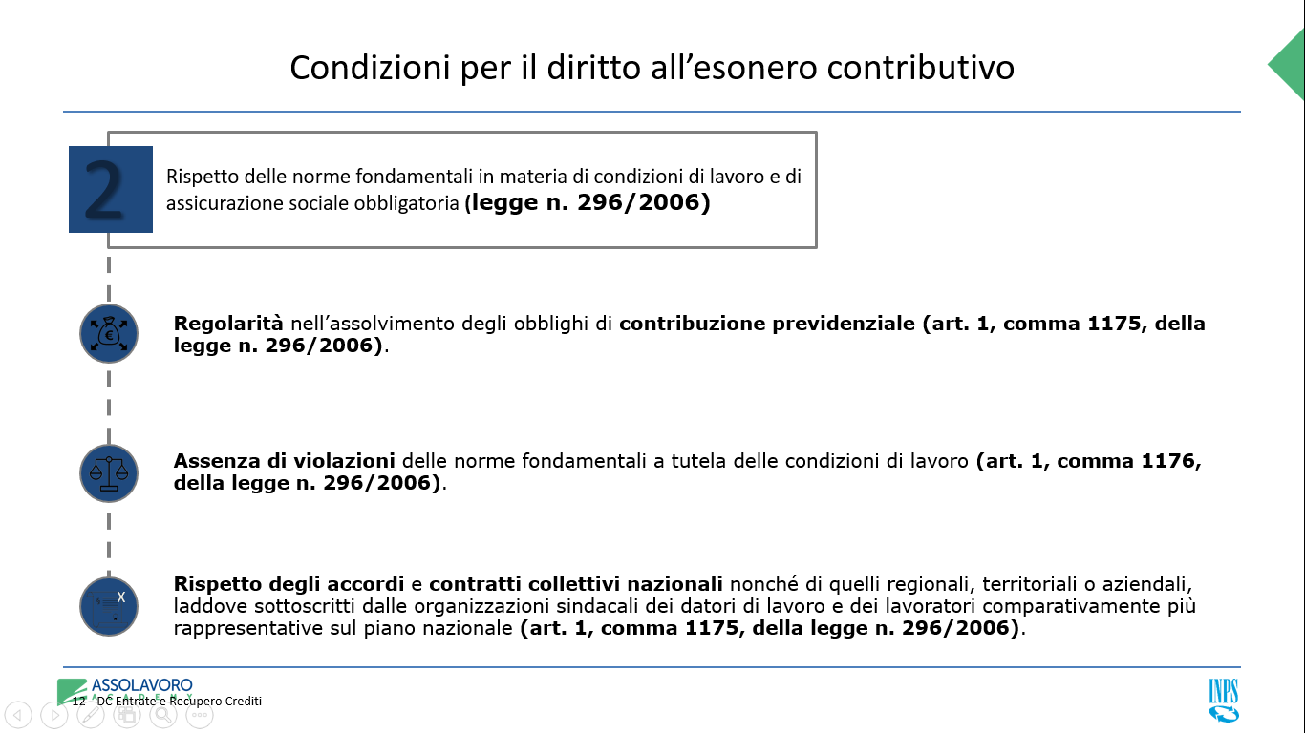

Slide 17
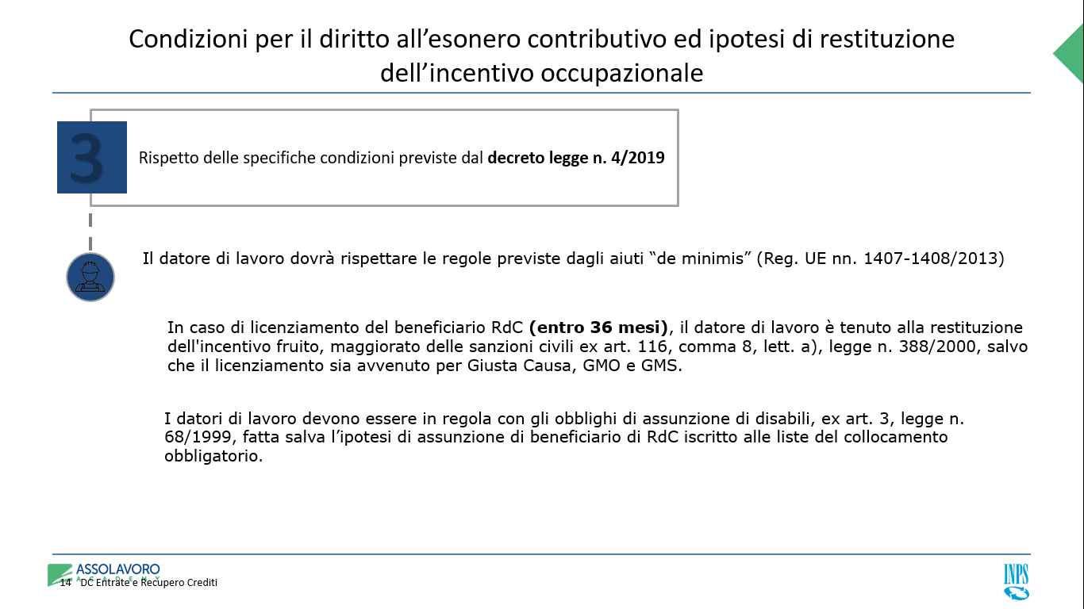
,

Slide 18
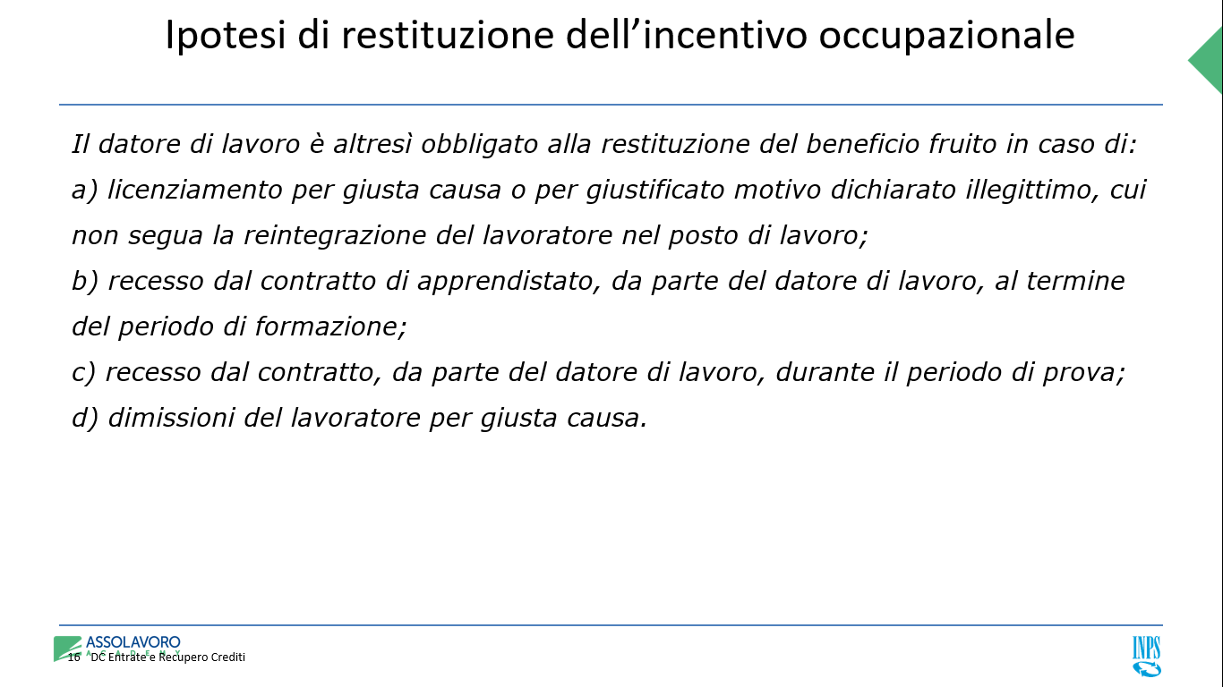

Slide 19
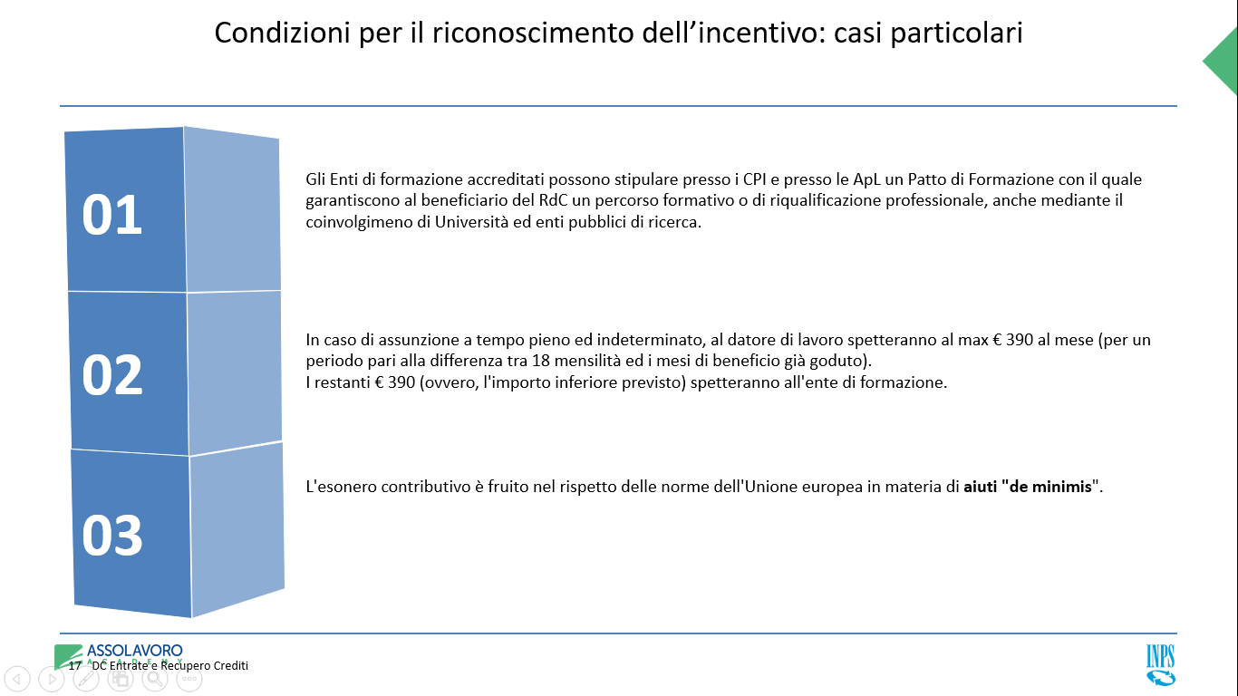

Slide 20
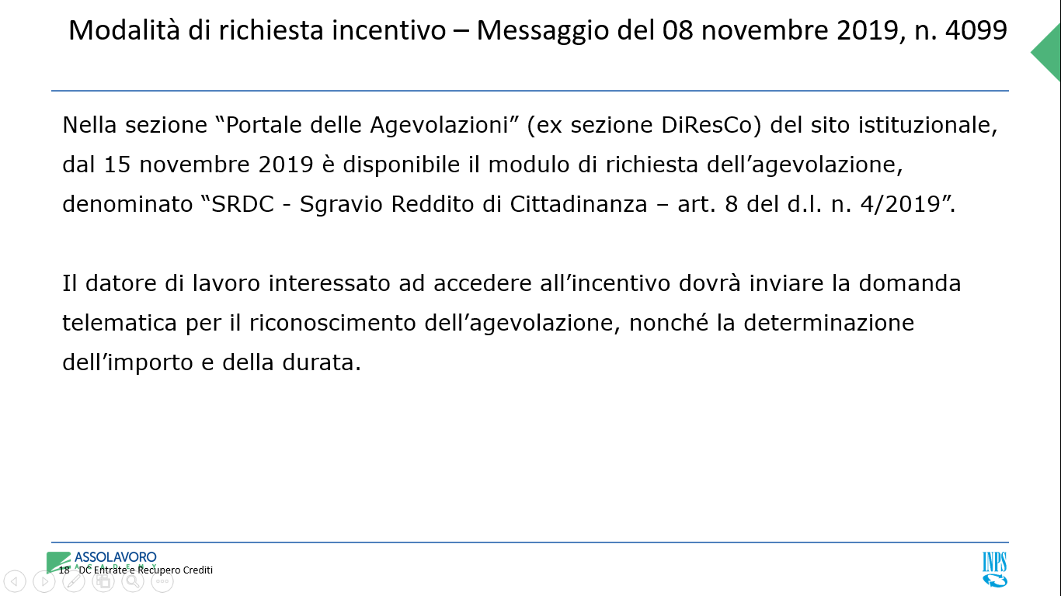
.

Slide 21
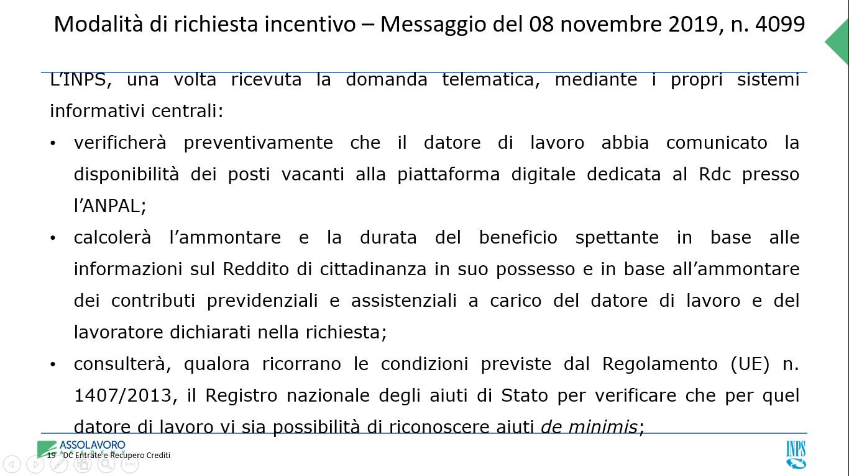

Slide 22
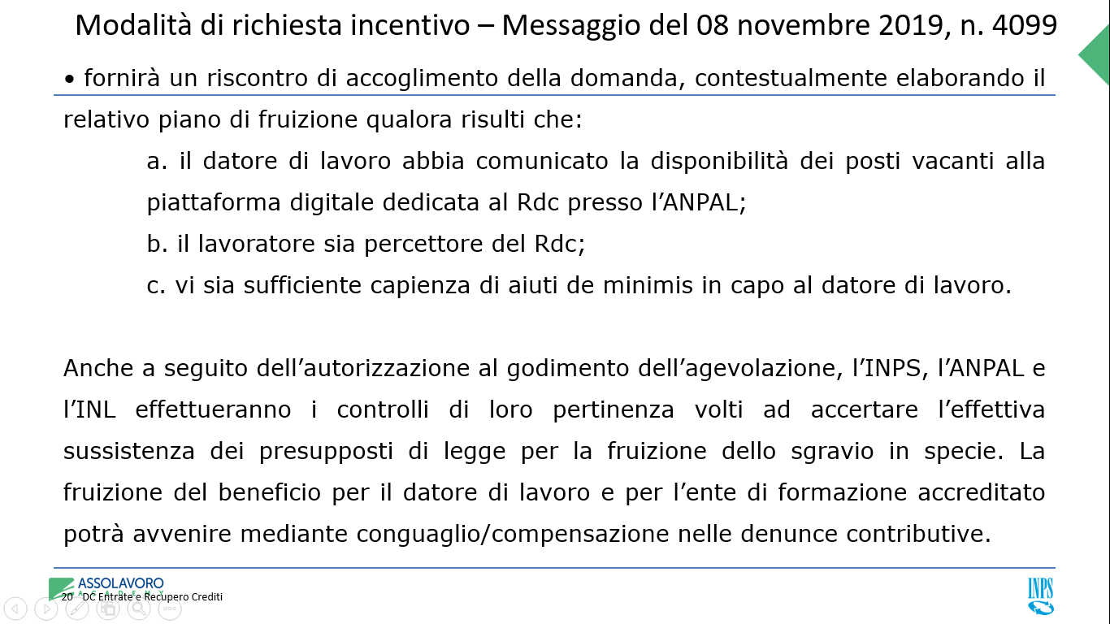
.

Slide 23
Le novità del Messaggio INPS n. 2766/2022
L’INPS – con Messaggio dell’11 luglio 2022, n. 2766 - ha reso nota l’avvenuta modifica del modulo telematico di domanda per il riconoscimento dell’esonero in oggetto denominato “SRDC - Sgravio Reddito di Cittadinanza – art. 8 del d.l. n. 4/2019” presente nella sezione “Portale delle Agevolazioni” (ex sezione DiResCo), al fine di recepire le modifiche introdotte dalla legge n. 234/2021 in ordine:
• all’estensione delle fattispecie contrattuali incentivabili,
• al rispetto all’introduzione dell’esonero in esame per le agenzie per il lavoro.
Notes:
23

Slide 24
Le novità del Messaggio INPS n. 2766/2022
L’importo dell’incentivo, riconosciuto dalle procedure telematiche, costituirà l’ammontare massimo dell’agevolazione che potrà essere fruita nelle denunce contributive.
Lo sgravio sarà riconosciuto in base alla minore somma tra il beneficio mensile del Rdc spettante al nucleo familiare, il tetto mensile di € 780 euro e i contributi previdenziali e assistenziali a carico del datore di lavoro e del lavoratore.
Pertanto, nelle ipotesi di assunzione a tempo pieno e successiva trasformazione in part-time, sarà onere del datore di lavoro, eventualmente, riparametrare l’incentivo spettante in base ai contributi effettivamente dovuti e fruire dell’importo ridotto.
Notes:
24

Slide 25
Le novità del 2023 – legge n. 197/2022 – dl n. 48/2023
Artt. 1-11, decreto Lavoro: dal 01 gennaio 2024 l’Assegno di Inclusione sostituisce il Reddito di Cittadinanza.
Art. 1, commi 294-296, legge n. 197/2022: beneficio contributivo a favore dei datori di lavoro che assumono beneficiari del reddito di cittadinanza: riconosce ai datori di lavoro privati che nel 2023 assumono con contratto di lavoro a tempo indeterminato percettori del RdC l’esonero dal versamento del 100% dei contributi previdenziali a loro carico, con esclusione dei premi e contributi dovuti all’INAIL e ferma restando l'aliquota di computo delle prestazioni pensionistiche. contratti di lavoro domestico, nonché dei settori espressamente esclusi dalla medesima previsione.
Notes:
25

Slide 26
Le novità del 2023 – legge n. 197/2022 – dl n. 48/2023
Art. 1, commi 294-296, legge n. 197/2022: l’esonero spetta anche per le trasformazioni dei contratti a tempo determinato in contratti a tempo indeterminato effettuate dal 01 gennaio 2023 al 31 dicembre 2023, mentre sono esclusi i rapporti di lavoro domestico.
Il beneficio - alternativo all’esonero normato dall’art. 8, decreto legge n. 4/2019 - è riconosciuto per un periodo massimo di 12 mesi e nel limite massimo di importo pari ad € 8.000 su base annua, riparametrato e applicato su base mensile.
L’efficacia della misura è subordinata all’autorizzazione della Commissione europea.
Notes:
26

